Slide 1

Anatomija moderne web aplikacije
Dan 4 (od 8)

Slide 2
Sadržaj sesije
ng-repeat
Filter
$http
vežbe

Slide 3

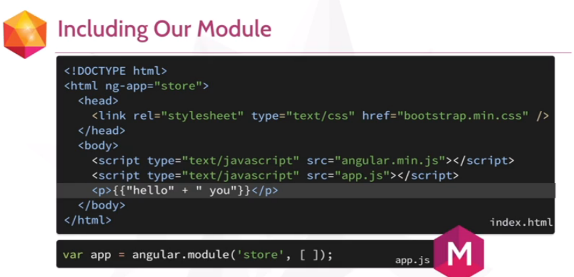
Podsećanje na DI
Da li je svima proradio Hello World? ☺

Slide 4
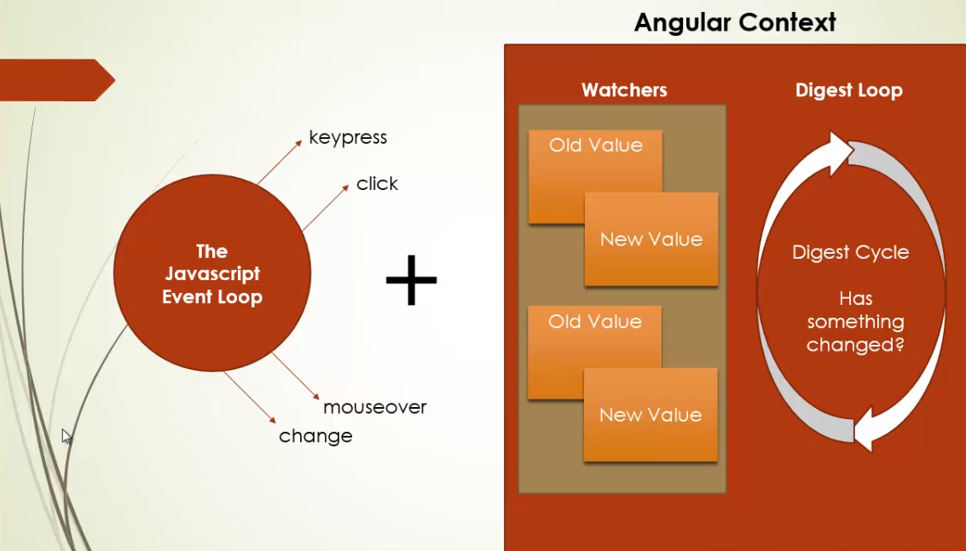
Watcher and Digest loop

Slide 5
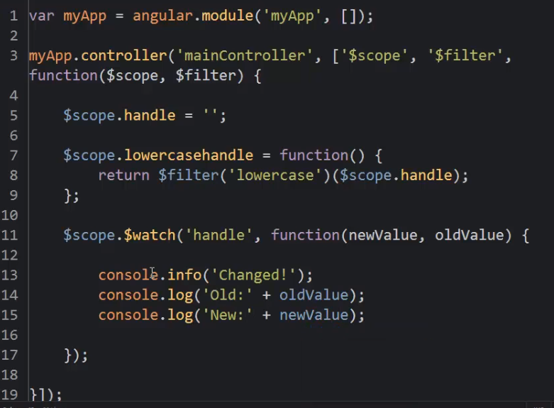
Vežba

Slide 6
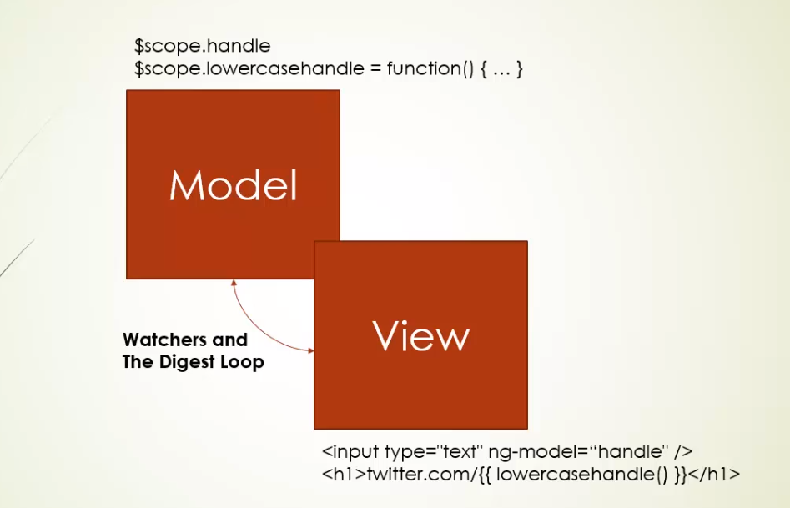
Podsećanje Model View *

Slide 7
Common directives
Pogledajte site https://docs.angularjs.org/api/ng/directive

Slide 8
$http
Pozvati primer sa weba
Adresa: http://esednice.comtrade.com/movies/api/movies
Povezati view (html) sa rezultatima
Struktura movie objekta:
{ ID: 1,
Title: "Ko to tamo peva",
RealeseYear: 1980,
Director: "Slobodan Sijan",
PosterPath: "sxVp5flZ42VMhBSx6AUvd4fz.jpg",
Plot: ""
}

Slide 9
Dodati filter i search box
Hint: https://docs.angularjs.org/tutorial/step_03

Slide 10
Hvala na pažnji!
Probajte ng-repeat i kod kuće
Probajte razne scenarije sa weba
Vidimo se u sredu, 3/6/15 u 9:00 (nadam se ☺)

